Slide 1
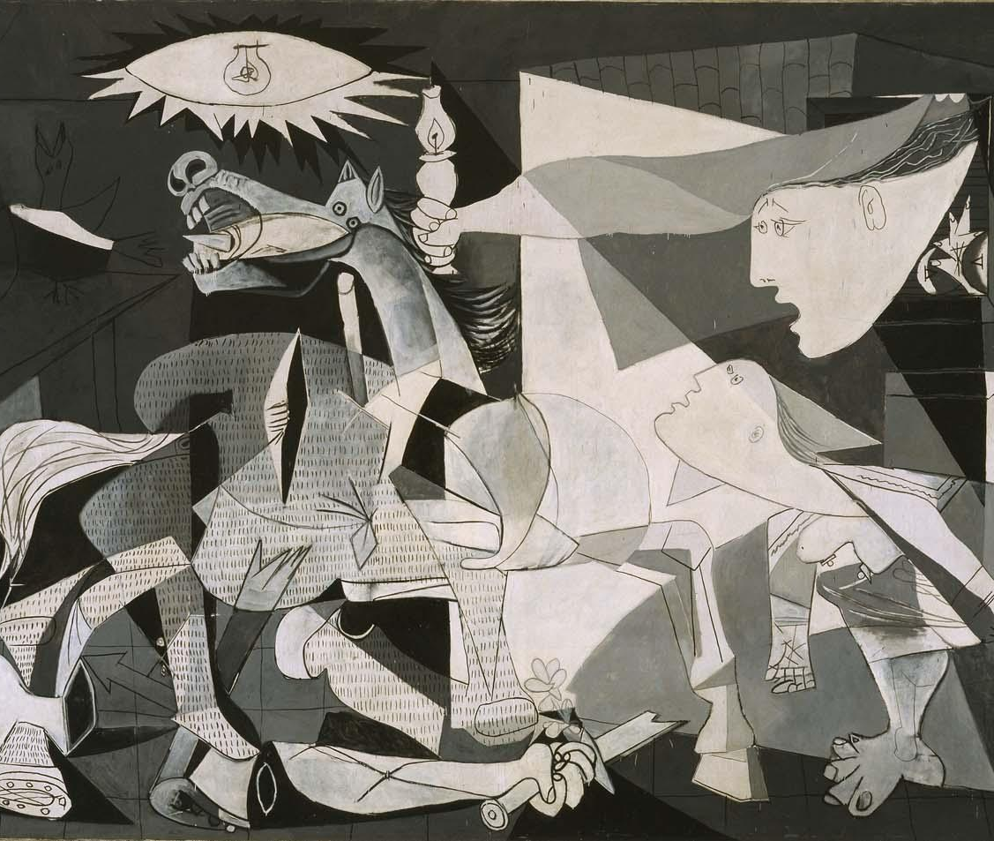
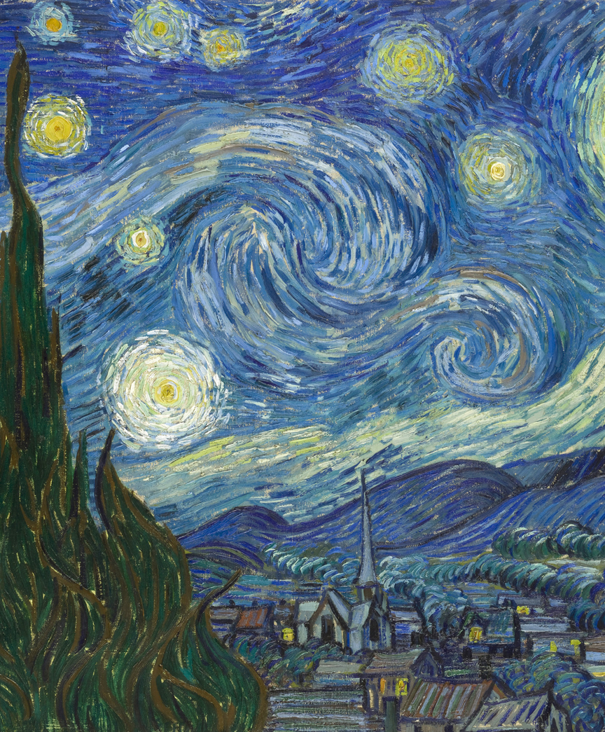


Transferencia de Estilo en Imágenes
PRÁCTICA 2
Sistemas Inteligentes para la Gestión de la Empresa
Álvaro de la Flor Bonilla
1

Slide 2
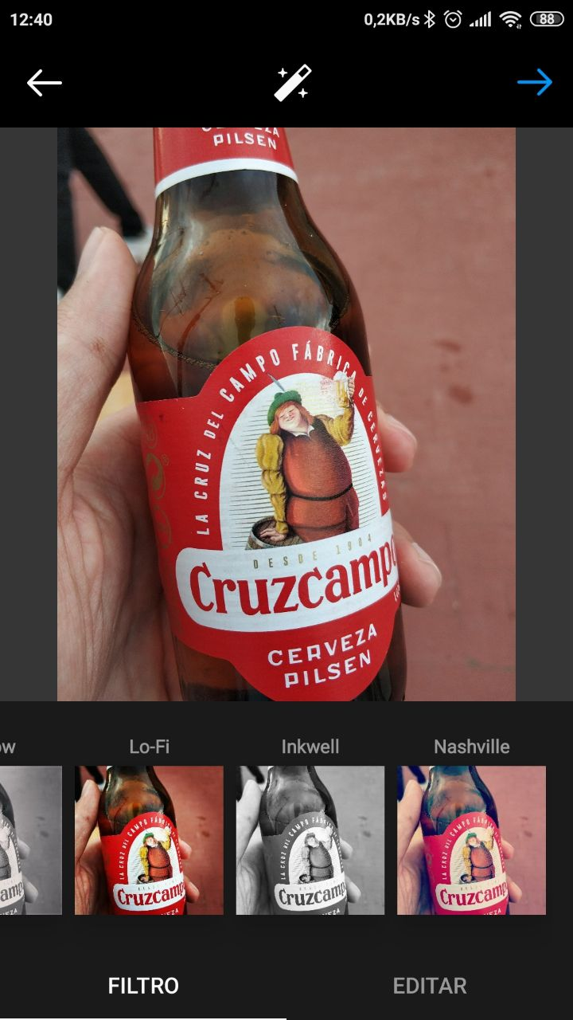

INTRODUCCIÓN

Slide 3

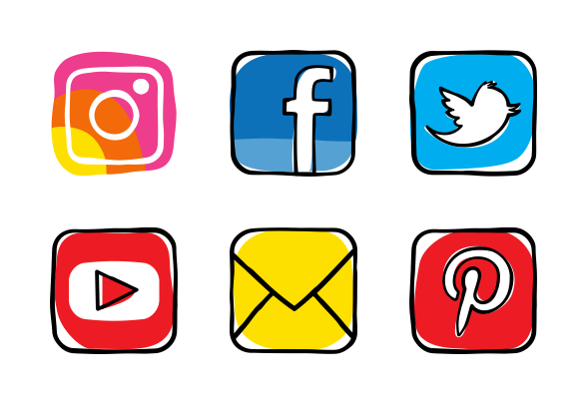

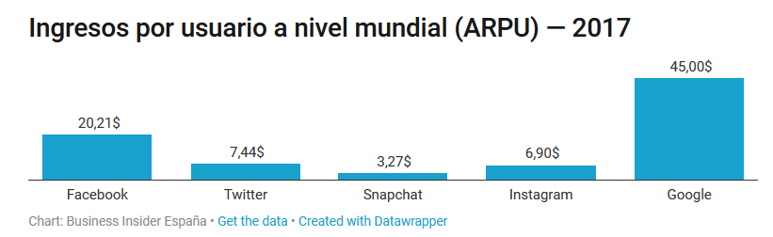

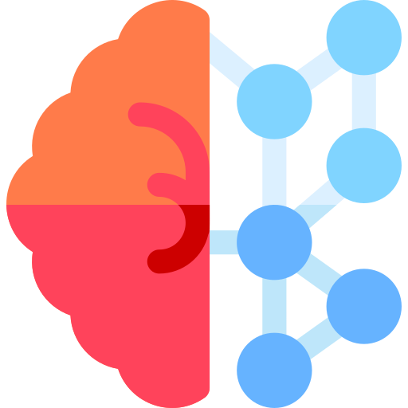


ACTUALIDAD
Redes Sociales
Gamificación
¿I. A.?
Notes:
Para empezar, voy a hablar un poco de las herramientas que he utilizado
En mi caso la verdad que he sido poco innovador, como herramienta para el análisis de la red he utilizado Gephi, sinceramente porque creo que es la más fácil de utilizar.
He utilizado Twitter para construir mi red, en las siguientes diapositivas hablaré un poquillo de la temática elegida
Por último he utilizado dos plugins auxiliares instalados en Gephi:
Twitter Streaming Importe, que es el que me ha permitido realizar el scrapping de todos los tweets en tiempo real. Como problema que le veo a este plugin es que solo funciona con la temática que se está hablando en ese momento y no podemos hacer análisis de casos anteriores.
Por ejemplo en un principio lo que pretendía hacer era analizar las comunidades que era capaz de detectar respecto al estallido de críticas que hubo en Twitter con la forma de impartir la enseñanza telemática al principio.
Girvan-Newman Clustering que es el plugin que he utilizado para el análisis de comunidades extra que se pide en la práctica.

Slide 4
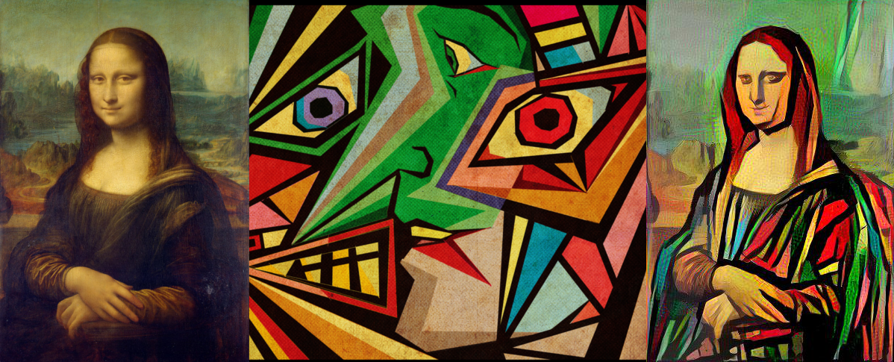
ASPECTO ARTÍSTICO
TRANFERENCIA DE ESTILO EN IMÁGENES
NEURAL STYLE TRANSFER (NST)
¿Cómo surge el arte?
¿Qué es el arte?
Notes:
Para empezar, voy a hablar un poco de las herramientas que he utilizado
En mi caso la verdad que he sido poco innovador, como herramienta para el análisis de la red he utilizado Gephi, sinceramente porque creo que es la más fácil de utilizar.
He utilizado Twitter para construir mi red, en las siguientes diapositivas hablaré un poquillo de la temática elegida
Por último he utilizado dos plugins auxiliares instalados en Gephi:
Twitter Streaming Importe, que es el que me ha permitido realizar el scrapping de todos los tweets en tiempo real. Como problema que le veo a este plugin es que solo funciona con la temática que se está hablando en ese momento y no podemos hacer análisis de casos anteriores.
Por ejemplo en un principio lo que pretendía hacer era analizar las comunidades que era capaz de detectar respecto al estallido de críticas que hubo en Twitter con la forma de impartir la enseñanza telemática al principio.
Girvan-Newman Clustering que es el plugin que he utilizado para el análisis de comunidades extra que se pide en la práctica.

Slide 5
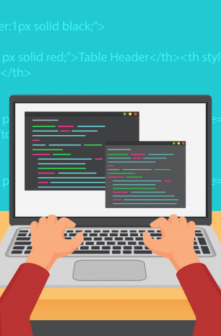
Análisis
PROPIEDADES DE LA RED
5

Slide 6
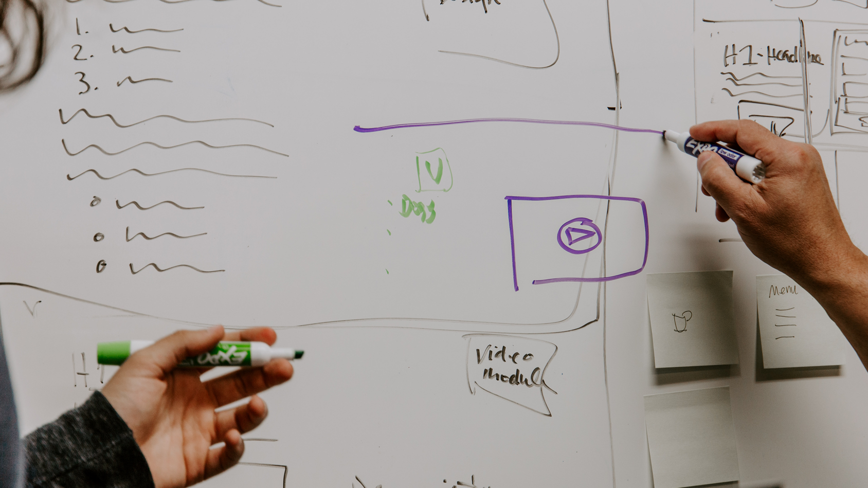
¡GRACIAS!
¿ALGUNA DUDA?

